Slide 1
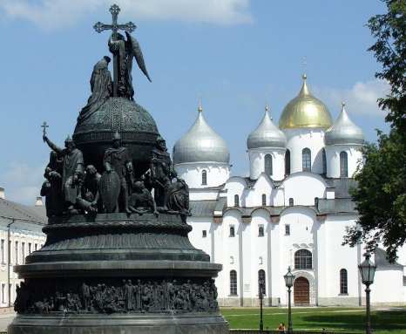
Комитет по образованию
Администрации
Великого Новгорода
Цифровая образовательная среда
МАОУ «Гимназия «Гармония»: вызов времени или государственная необходимость?
Селиванов Андрей Алексеевич, директор МАОУ «Гимназия «Гармония»
25 ноября 2021 года

Slide 2
Организация цифровой среды для получения личностно-ориентированного образования и принятия решений на основе данных для управления системой образования
ДЛЯ
УЧЕНИКА:
- доступ к качественному верифицированному образовательному контенту и сервисам;
- персонализация образовательного процесса (темп изучения, уровень заданий, интересы);
- выполнение эффективных интерактивных домашних заданий
ДЛЯ
УЧИТЕЛЯ:
- упрощение процессов планирования и подготовки к урокам;
- интерактивные разноуровневые задания на уроке;
- использование современного верифицированного образовательного контента;
- цифровое домашнее задание с полу/ автоматической проверкой
ДЛЯ
РОДИТЕЛЕЙ:
- мониторинг образовательного процесса и его результатов;
вовлечение в образовательный процесс: рекомендации контента, дополнительного образования, сервисов

Slide 3
УРОКИ КОРОНОВИРУСА
1
Много разрозненных сервисов, каждый из которых по отдельности закрывает лишь часть потребностей сферы образования
2
Много разрозненных сервисов, каждый из которых по отдельности закрывает лишь часть потребностей сферы образования
3
Различные подходы к реализации сервисов не позволяют их логично встраивать в образовательный процесс
4
Малое количество качественного верифицированного контента
5
Отсутствие необходимой инфраструктуры домохозяйств (интернета, компьютеров)

Slide 4
ШАГИ (ПОДХОДЫ) К РЕАЛИЗАЦИИ
2021
ПРИНЦИПЫ ЦИФРОВИЗАЦИИ
Разработаны требования к «цифровому» оснащению школ
Покупка контента для школьников на 800 млн рублей
Wi-Fi в школах за 2,5 млрд рублей
Представлен план цифровизации школьного образования
Запускается облако для автоматической проверки домашних заданий школьников
Названы 5 приоритетов цифровой трансформации общего образования в регионах
Намерение ввести цифровые профили учеников с фиксацией всех их достижений (эксперимент до 31.12.2022)
Самостоятельная деятельность
ученика
Новая роль учителя (тьютор, наставник)
Персонализация образовательного процесса
Образовательная программа трансформируется под ребёнка
Навыки для мира неопределенности многоступенчатый мониторинг достижений ребёнка
Сотрудничество и взаимодействие, сетевая коммуникация
Практикоориентированность, современность
Избыточность образовательных ресурсов, интерактивность

Slide 5
ЭЛЕМЕНТЫ СИСТЕМЫ ЦОС ОО
1. Материально-технические оснащение / интернет, оборудование /
2. Платформа для хранения документов / электронный журнал /
3. Доступ к электронным библиотекам / образовательные сайты /
4. Возможность присутствовать на уроках онлайн и быть
на связи с учителями и одноклассниками
5. Учет достижений учащихся / цифровое портфолио /
6. Образовательные сервисы с видеоуроками и научными пособиями
7. Платформа для онлайн-трансляции и мониторинга образовательного процесса
8. Интеграция с государственными сервисами и ресурсами

Slide 6
ПЕРСОНАЛИЗИРОВАННАЯ МОДЕЛЬ ОБУЧЕНИЯ КАК РЕЗУЛЬТАТ ЦИФРОВОЙ ТРАНСФОРМАЦИИ ОБРАЗОВАНИЯ ДЛЯ УЧЕНИКА

Slide 7
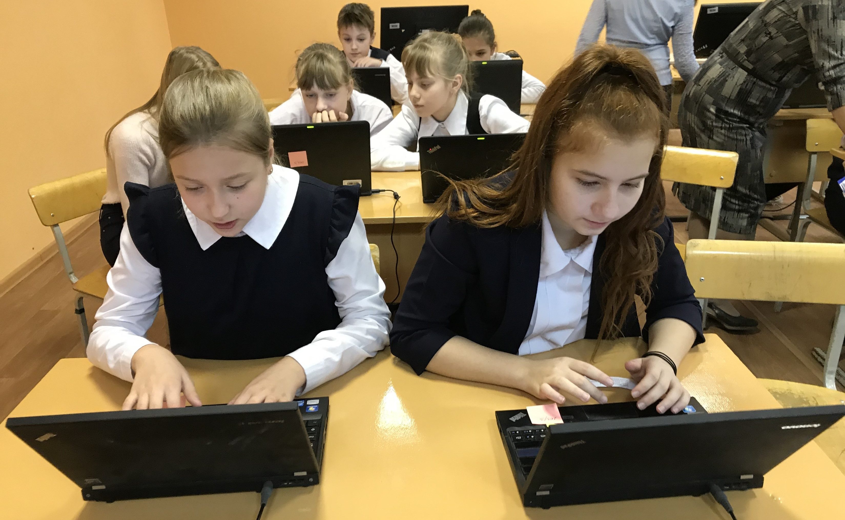
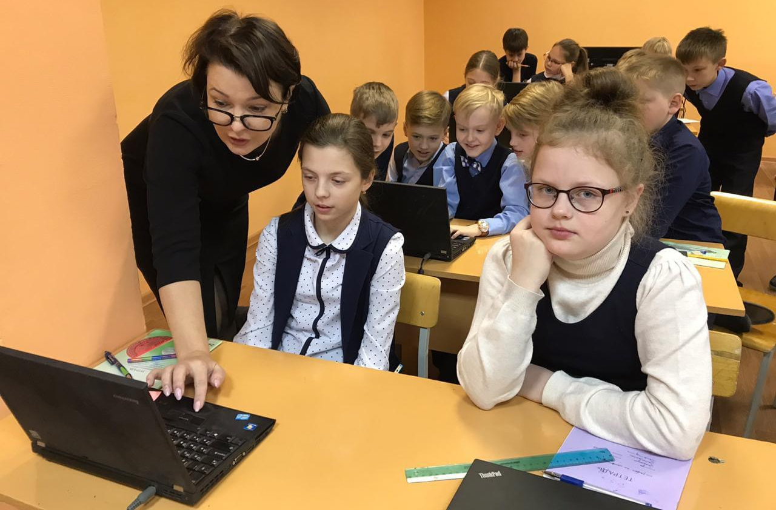
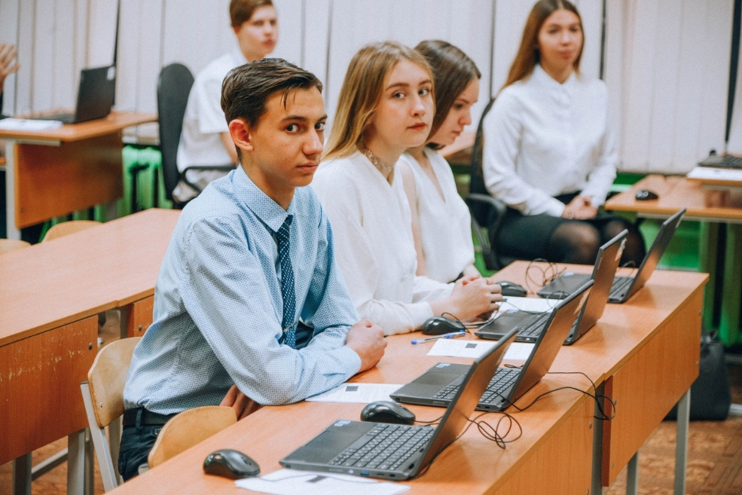
НАСТАВНИЧЕСТВО: РАСПИСАНИЕ НА ЗАВТРА
(2021 - 2023)
СПАСИБО ЗА
ВНИМАНИЕ!

